Slide 1

Slovné úlohy

Slide 2
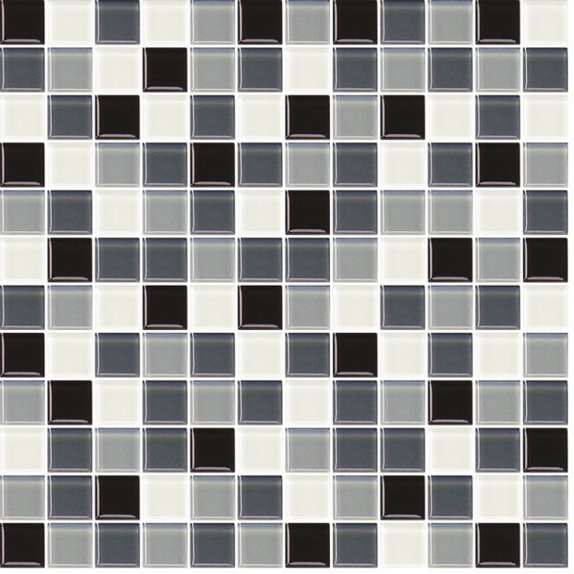
Obdĺžnik s rozmermi 36 cm a 0,6 m je potrebné obložiť čo najmenším počtom zhodných mozaikových štvorcov. Aká bude dĺžka strany jedného štvorca?

Slide 3
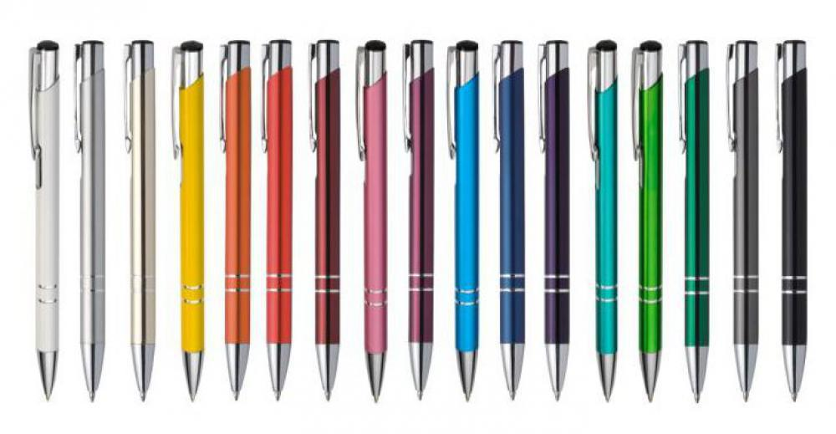
Sponzor daroval žiakom šiestej triedy 54 gumovacích pier, 81 denníkov a 135 ceruziek. Žiaci si dar rozdelili tak, že každý dostal rovnaký počet pier, denníkov i ceruziek. Koľko žiakov bolo v triede, keď vieme, že ich bolo viac ako 25?

Slide 4

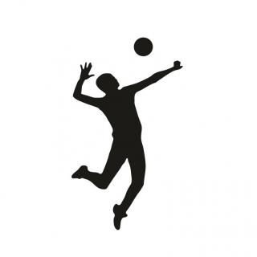
Na škole s rozšíreným vyučovaním športu je 120 atlétov, 48 volejbalistov a 72 futbalistov. Je možné rozdeliť športovcov na skupiny tak, aby počet v každej skupine bol rovnaký a vyjadrený najväčším možným číslom?

